Slide 1
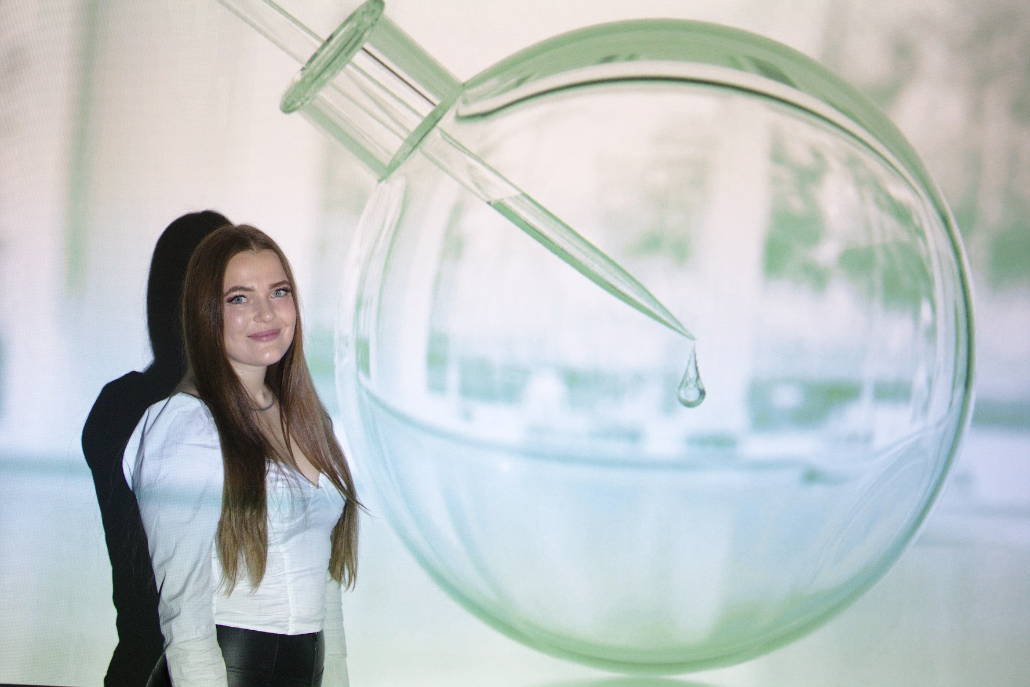

Ústav chemie

Slide 2
Chemie je věda, která se zabývá přeměnami látek a jejich vlastnostmi
Každý den všichni využíváme věci, za kterými stojí chemik…
Co může dělat chemik?
připraví novou látku: léky, plasty, nanomateriály, hnojivo, potraviny, kosmetika nebo třeba palivo do rakety…
studuje obsah: kvalita vody, složení oceli, složení potravin, obsah prvků v nerostech, identifikuje a extrahuje přírodní látky…
vyvine novou instrumentaci, test, analytickou metodu, protokol

Slide 3
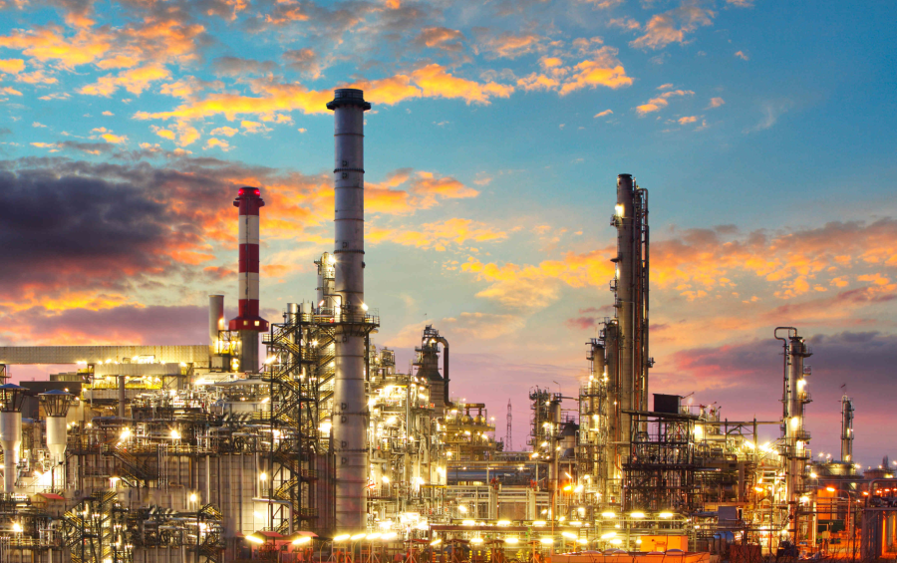

Slide 5
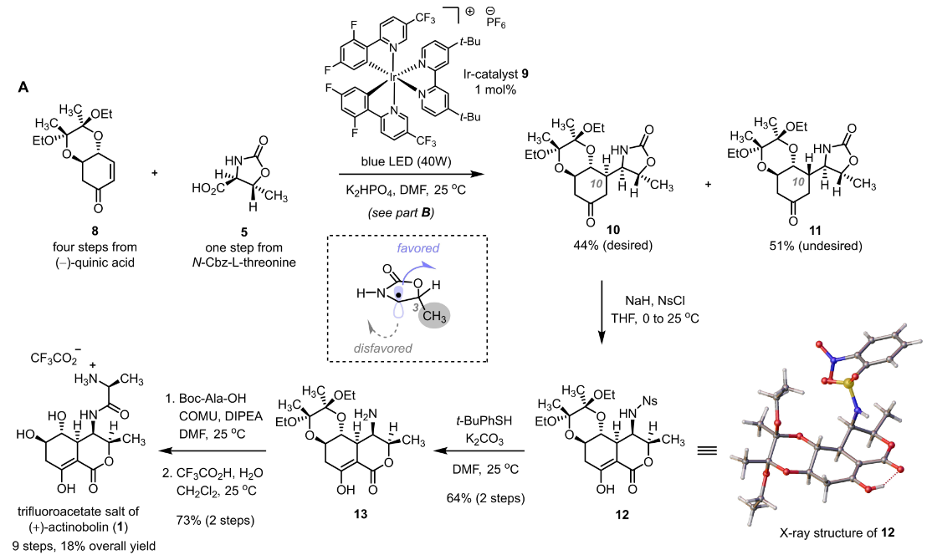
Angew. Chem. Int. Ed. 2022, 61, 17.

Slide 6
Třístupňový systém studia
Bakalářské studium
3 roky
Bc.
Navazující magisterské studium
2 roky
Mgr.
Doktorské studium
4 roky
Ph.D.
Kreditový systém studia
Povinné předměty
Povinně volitelné předměty
Volitelné předměty

Slide 7

Bakalářské studijní programy chemie
CHEMIE A TECHNOLOGIE MATERIÁLŮ PRO KONZERVOVÁNÍ – RESTAUROVÁNÍ
CHEMIE SE ZAMĚŘENÍM NA VZDĚLÁVÁNÍ
CHEMIE

Slide 8
Bakalářské studium
Chemie
Specializace se volí po 2. semestru:
  Chemie
  Biofyzikální chemie
  Analytický chemik-manažer chemické laboratoře

Slide 9
Bakalářské studium
Chemie a technologie materiálů pro konzervování – restaurování
Dvouoborové kombinace se zaměřením na vzdělávání
Chemie se zaměřením na vzdělávání + Matematika / Biologie / Fyzika / Geografie a kartografie se zaměřením na vzdělávání

Slide 10
Navazující magisterské studium
Specializace Chemie
Analytická chemie
Anorganická chemie
Biofyzikální chemie
Fyzikální chemie
Organická chemie
Materiálová chemie
Strukturní chemie

Slide 11
Navazující magisterské studium
Chemie a technologie materiálů pro konzervování – restaurování
Učitelství chemie pro SŠ
Učitelství chemie pro SŠ + Matematika / Biologie / Fyzika / Geografie a kartografie

Slide 12
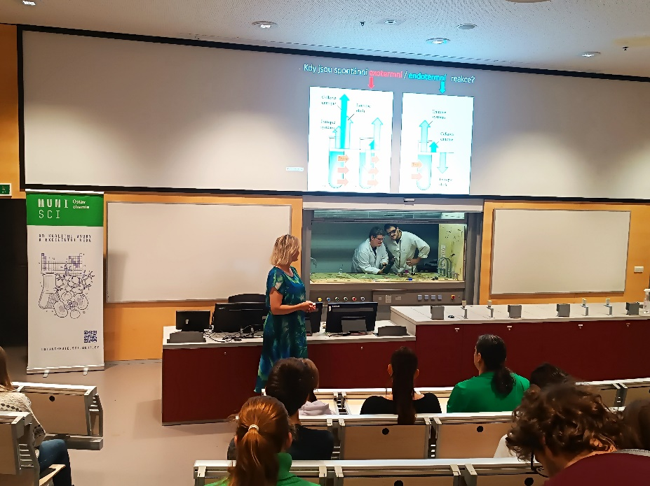
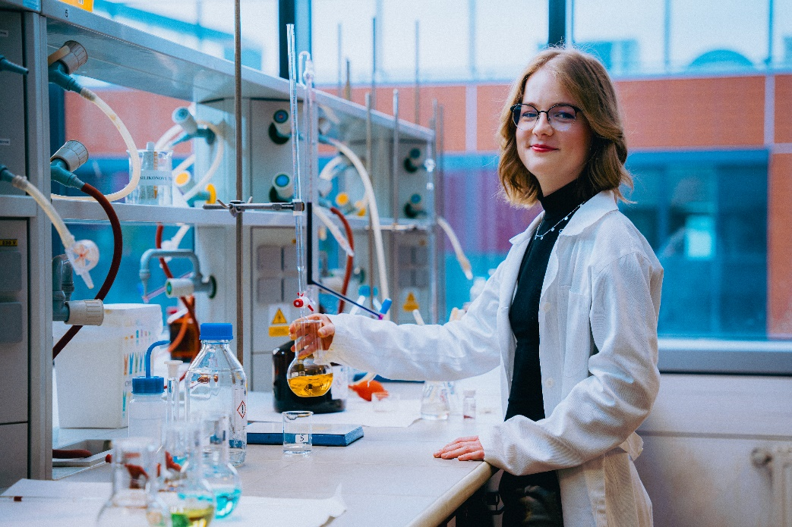
Na co se u nás můžete těšit?
Špičková věda a výborní školitelé i lektoři
Vyučující jsou aktivní vědci, kteří umí své know-how srozumitelně předávat svým studentům
Množství praktické výuky, která vás připraví jak pro práci ve firmě, tak pro další uplatnění ve výzkumu v akademickém i soukromém sektoru

Slide 13
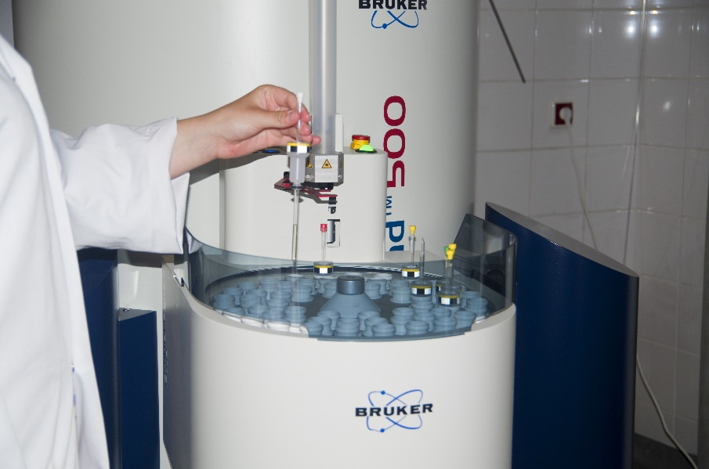
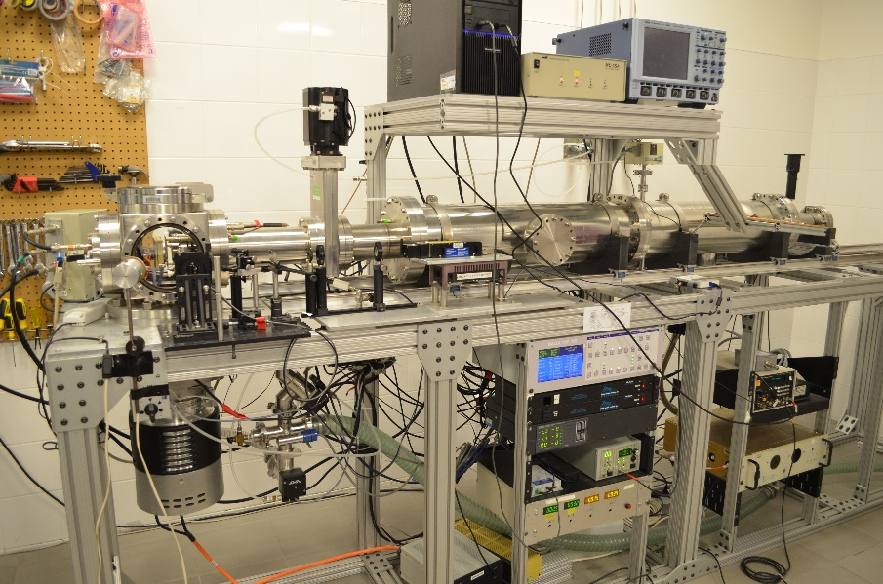
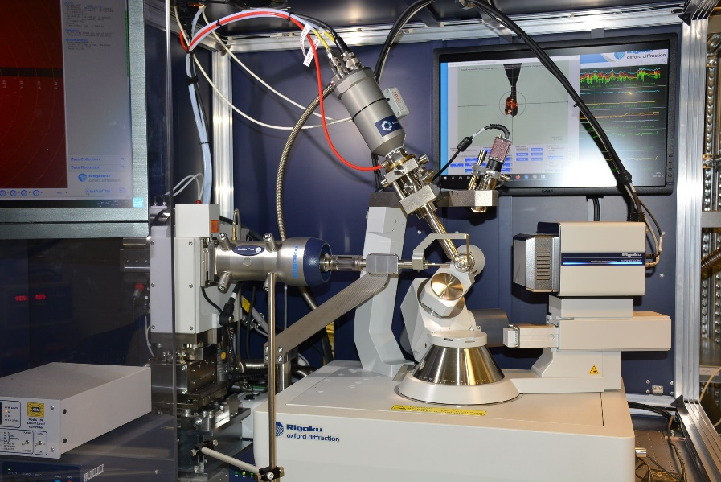
Na co se u nás můžete těšit?
Kvalitně vybavené laboratoře Ústavu chemie v moderním kampusu
Špičkové výzkumné přístroje
Zapojení do výzkumu ve výzkumných týmech již od počátku studia a možnost pracovat na reálných projektech

Slide 14
Zajímavá výzkumná témata
Syntéza nových sloučenin s cílenou protinádorovou aktivitou
Syntéza inhibitorů enzymů potřebných k opravě DNA
Počítačové modelování fázových rovnováh
Distribuce biologicky aktivních prvků v nádorových tkáních
Nástroje pro rozpoznávání biomolekul
Studium geologických materiálů pomocí LA-ICP-MS
Studie změn kyselosti mořské vody vlivem mražení
Pokročilé nanostrukturované materiály pro skladování vodíku
Vliv titanových nanotrubiček na stabilitu vybraných proteinů

Slide 15
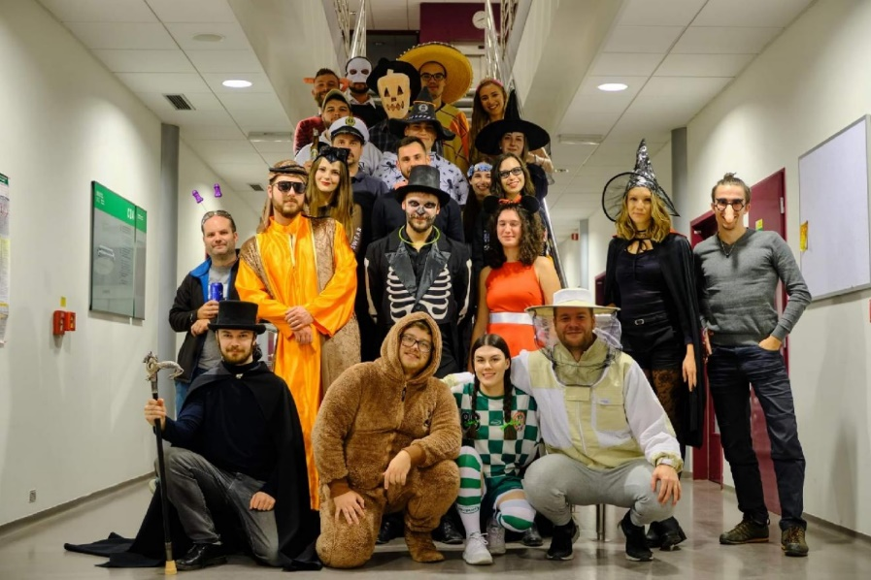
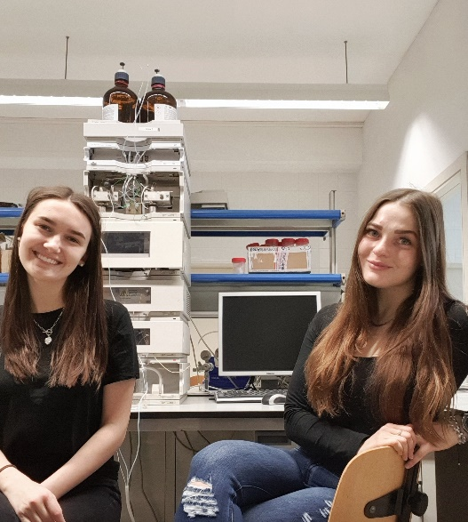
Na co se u nás můžete těšit?
Možnost zahraničního studia v rámci Erasmus+
Spolupráce s mnoha národními i zahraničními pracovišti​
Možnost aktivně se účastnit konferencí a vědeckých akcí

Slide 16
Na co se u nás můžete těšit?
Podpora od ročníkového učitele především v začátcích studia
U nás už nemusíš psát dlouhou bakalářku, na konci bakalářského studia sepíšeš závěrečný projekt, který bude shrnovat především Tvé praktické výsledky z laboratoře a můžeš se tak v bakalářském studiu lépe soustředit na praktické dovednosti, prací v laboratoři nebo čas věnovat zahraničnímu výjezdu.

Slide 17

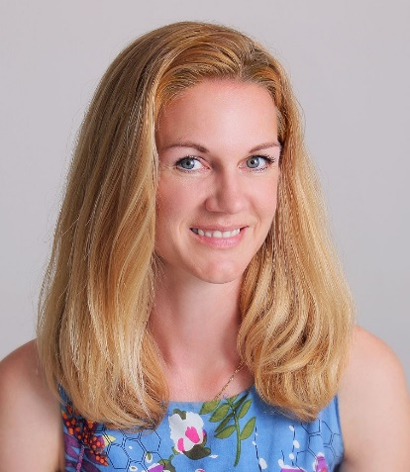
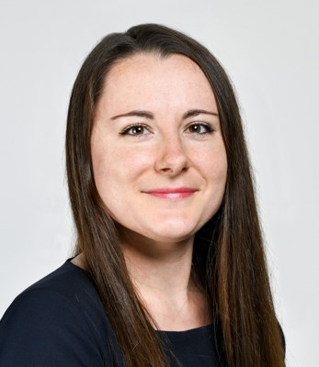





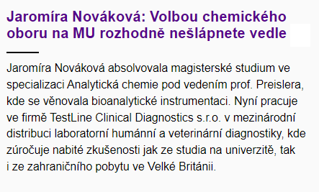
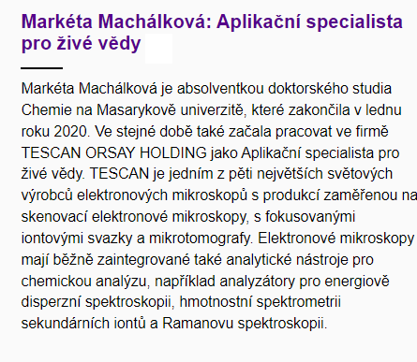








Absolventi

Slide 18
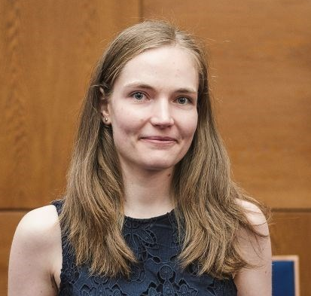
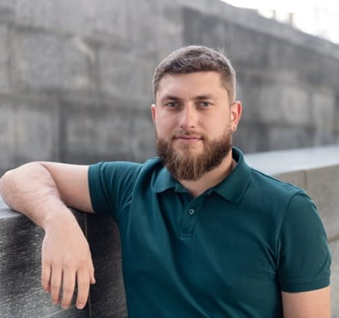
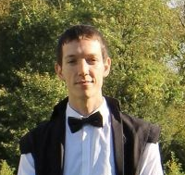



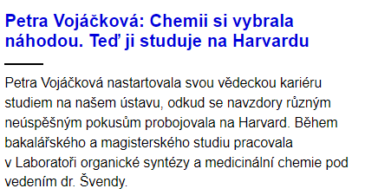
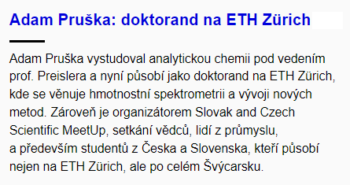
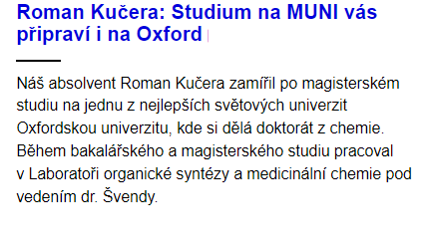


Doktorské studium chemie
4 roky
Akademická kariéra

Slide 19
Přihláška ke studiu Bc.
Podávání přihlášek listopad – únor
Elektronická přihláška – poplatek za každou přihlášku: https://is.muni.cz/prihlaska/info
Na každý program je nutno podat samostatnou přihlášku
Všichni uchazeči jsou povinni absolvovat písemnou přijímací zkoušku – pokud jim nebude prominuta.

Slide 20
Přijímací zkoušky
Pro programy Chemie a ChKR mimo učitelské kombinace jsou možnosti:
Test studijních předpokladů (TSP)
Odborný test
Test studijních předpokladů i odborný test – započítává se lepší výsledek

Slide 21
Přijímací zkoušky
Vzory testů a další informace:
Test studijních předpokladů (TSP): https://www.muni.cz/uchazeci/bakalarske-a-magisterske- studium/minule-verze-tsp
Odborné testy:
https://www.sci.muni.cz/pro-uchazece/bakalarske-studium/materialy-pro-uchazece

Slide 22

Prominutí přijímací zkoušky
Průměr známek z profilových předmětů ≤ 1,5
  4 profilové předměty: Chemie (povinná), Matematika, Fyzika, Biologie, Zeměpis, Informatika, Anglický jazyk
nebo
Motivační aktivita
účast v krajském nebo celostátním kole CHO v kategoriích A, B nebo E
účast v krajském nebo celostátním kole Středoškolské odborné činnosti (SOČ)
aktivity prokazující zájem o obor, např. úspěšné řešení kurzu
nebo
80. a vyšší percentil v testu NSZ/Obecných studijních předpokladů, případně VSP

Slide 23
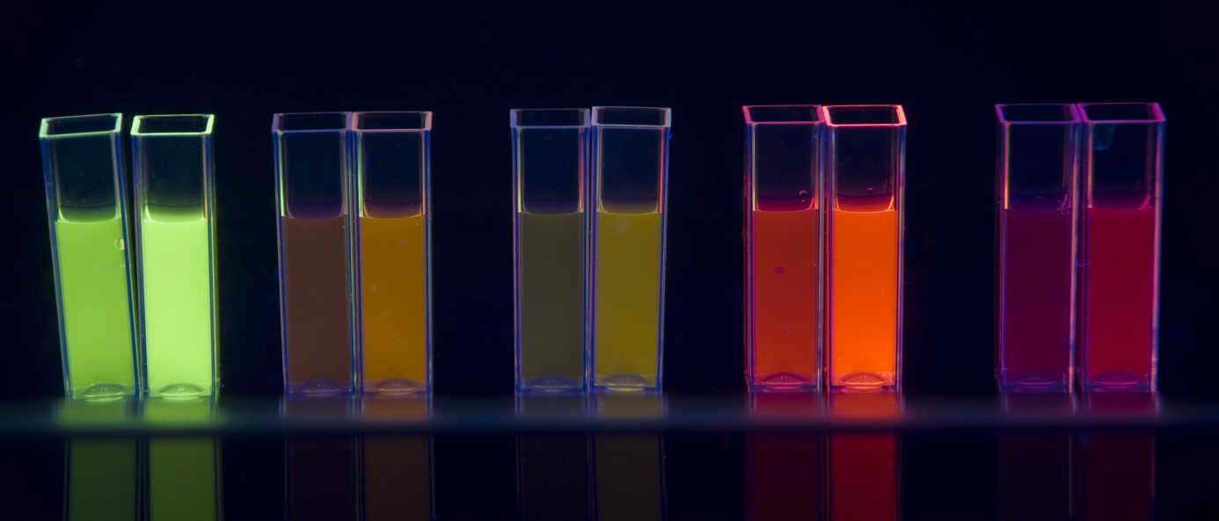
Děkuji za pozornost

